Slide 1

UNIVERSITÀ DEGLI STUDI DI GENOVA
SCUOLA POLITECNICA
«Simulazioni instazionarie per la
climatizzazione del teatro Carlo Felice di Genova»
Relatore
Prof. Ing. Jan Oscar Pralits
Candidato
Paolo Badino
matr. n°. 4526733
Correlatore
Prof. Ing. Joel Enrique Guerrero Rivas

Slide 2

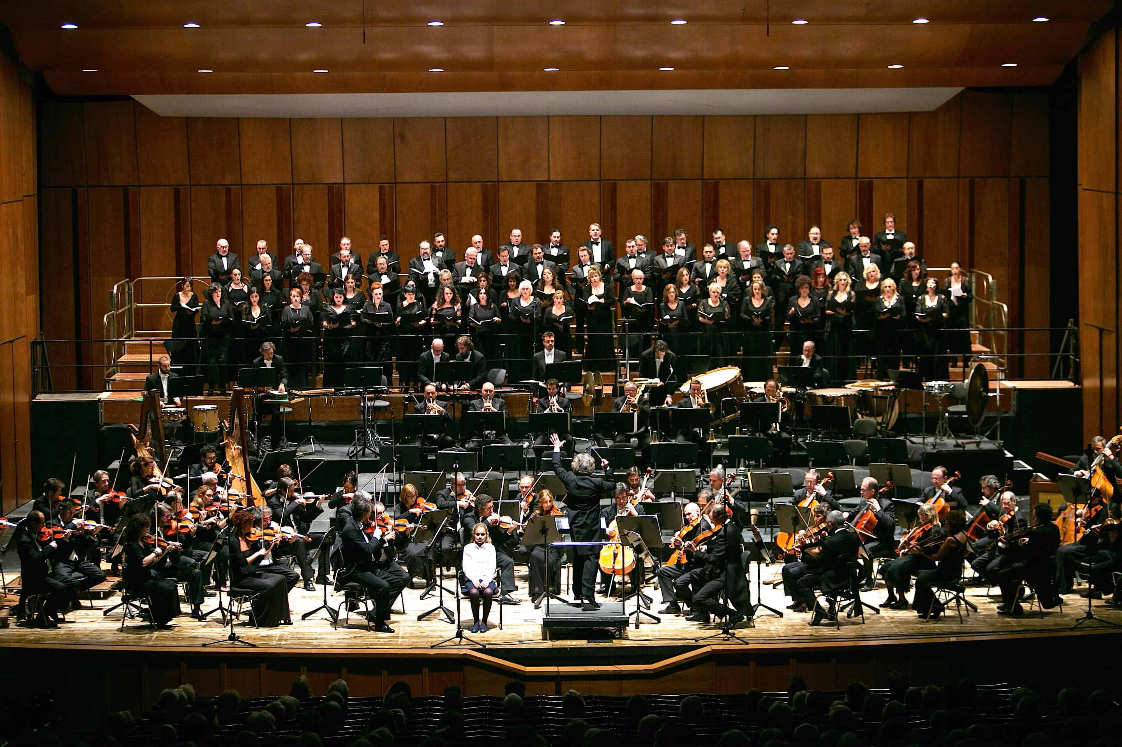
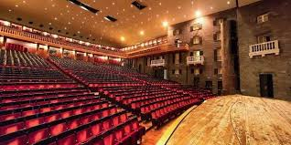
Il Problema:
Il Carlo Felice è un esempio tecnologico ma presenta un difetto: il discomfort termico.
L’analisi:
Progetto Storia e Aria , coordinato
dal Prof. Ing. Jan O. Pralits: uno studio
multidisciplinare a cavallo tra l’ingegneria
e l’architettura.

Slide 3
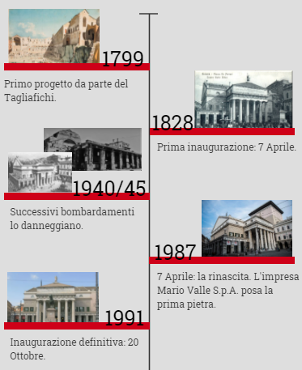

La Storia

Slide 4

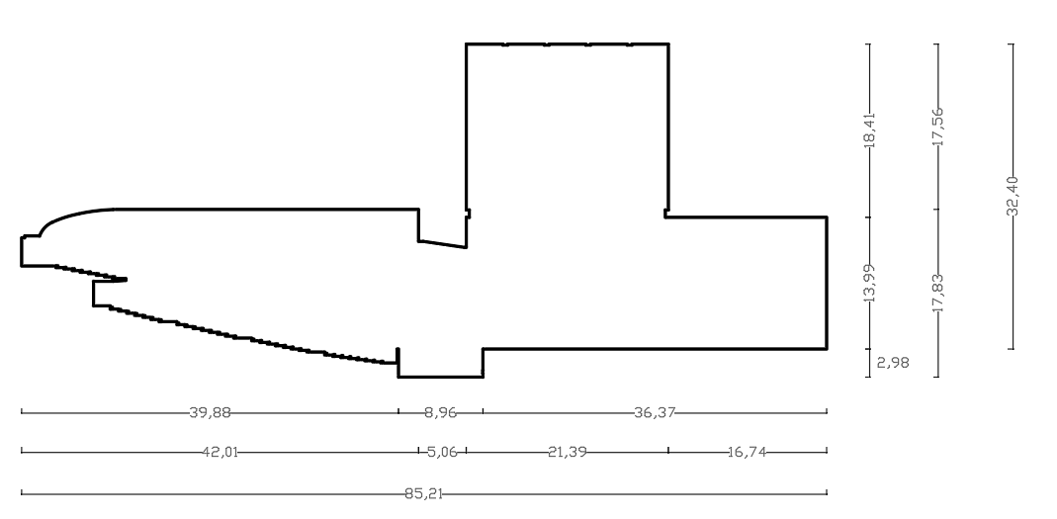
Geometria
Alcuni dati:
Volume totale: 230000 m³ ;
Superficie posti a sedere: 1600 m² ;
Superficie sipario: 200 m²;
Dimensioni boccascena: 10x16 m;
Superficie palcoscenico: 574 m²;
Superficie golfo mistico: 120 m².

Slide 5
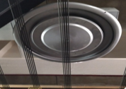
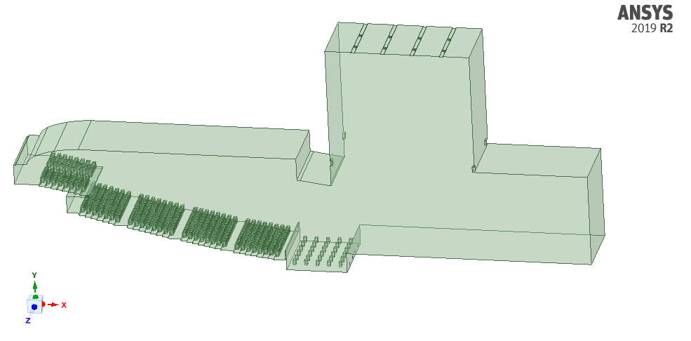
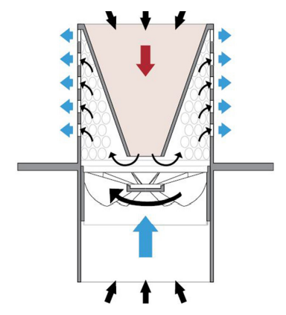
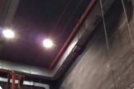
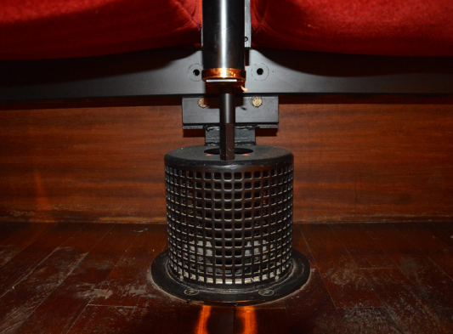
Condizioni al contorno
Diffusori Circolari di Mandata della Torre
Numero: 16
Portata: 1500 m³/h
Diffusori a Piede di Poltrona
Numero: 1000
Portata: 60-45 m³/h
Griglie di Ripresa della Torre
Numero: 10
Portata: 1250 m³/h

Slide 6
Principi
Principio di conservazione della massa: ”La massa associata ad un volume materiale di fluido è costante nel tempo”;
Principio di conservazione della quantità di moto: ”La derivata rispetto al tempo della quantità di moto di un volume materiale di fluido è uguale alla risultante delle forze che l’esterno esercita sul volume di fluido”;
Principio di conservazione dell’energia: ”l’energia di un sistema rimane costante se il sistema è isolato all’esterno”.
Da tali discendono le equazioni di Navier-Stokes, relazioni che governano il problema.

Slide 7
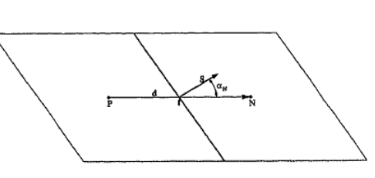
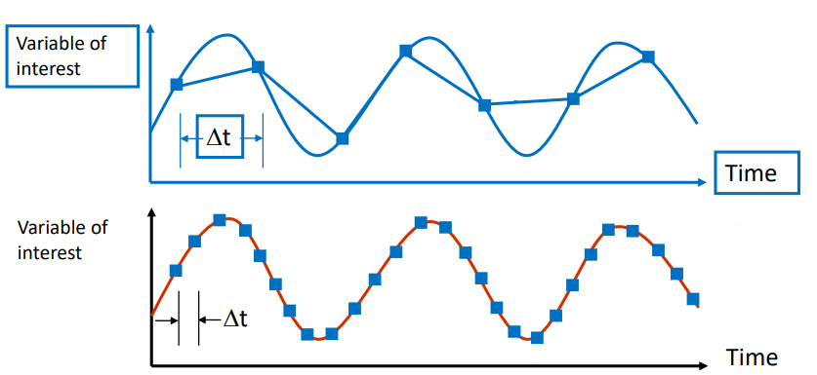
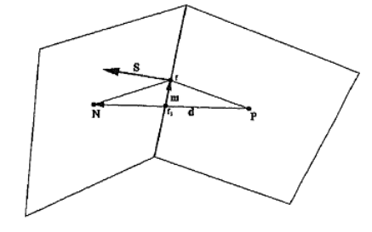

Identificazione del problema
La simulazione CFD
Definire l’obbiettivo
Identificare il dominio
Pre-processing
Strutturata o non strutturata
Skewness e ortogonalità
3. Geometria
Mesh
Impostazioni fisiche del risolutore
Risoluzione
6. Soluzione computazionale
Definizione del corretto Δt
Metodo «fixed»: fisso Δt e osservo il cfl
Numero di Courant = $\frac{v∗Δt}{Δx}$
Post-processing
7. Analisi dei risultati

Slide 8
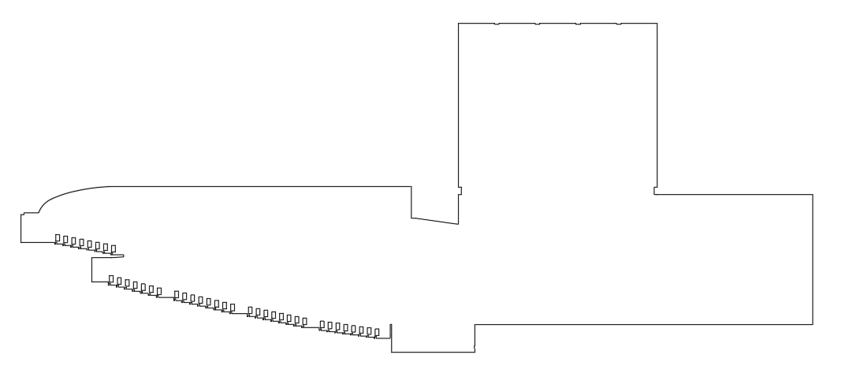
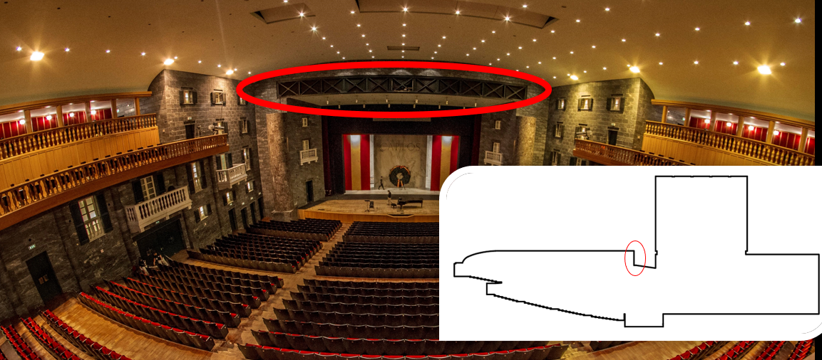
I casi trattati
Caso 1:
Solo struttura architettonica
Caso 2:
Presenza degli spettatori
Caso 3:
Apertura sistema di emergenza

Slide 9
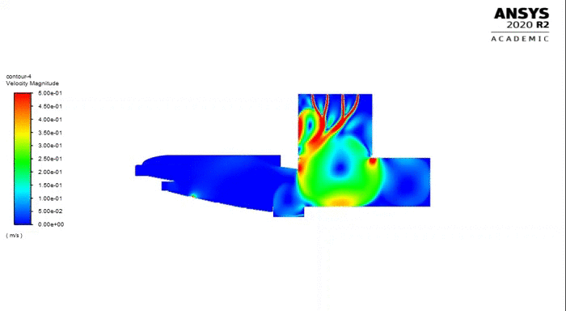
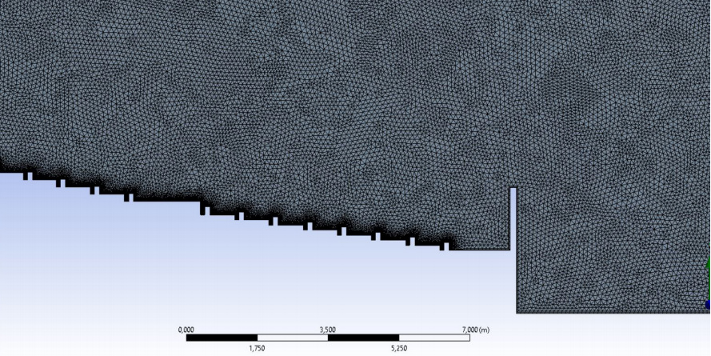
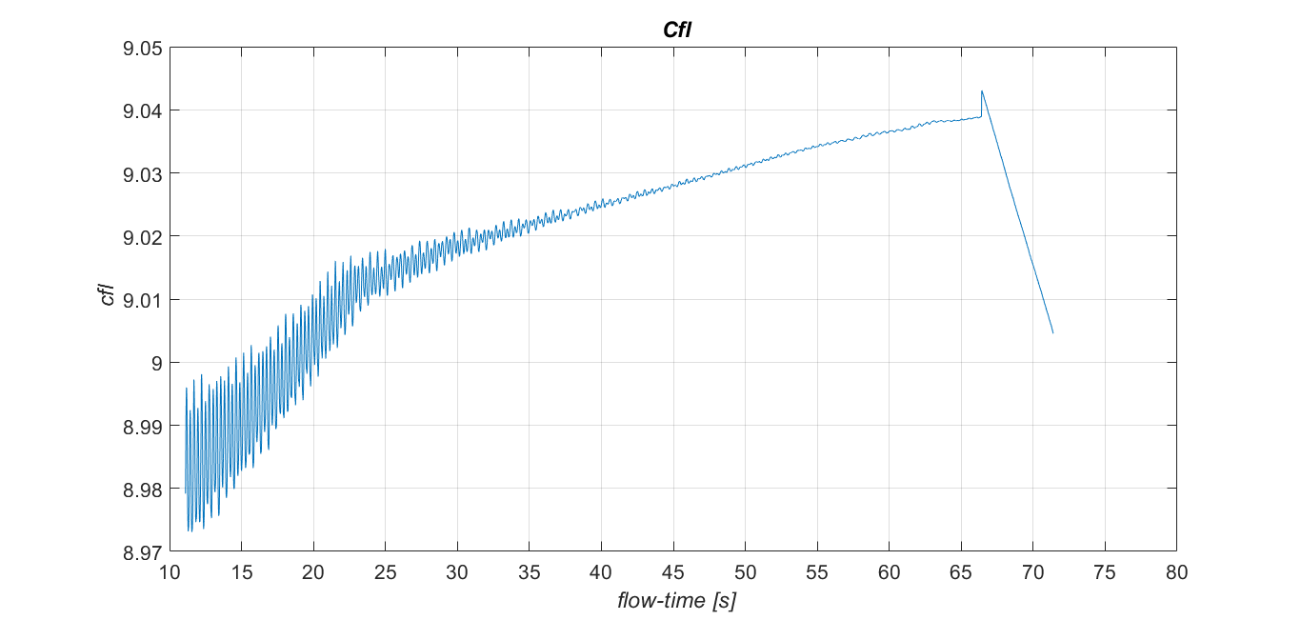
Caso 1:
Solo struttura architettonica
Mesh:
428588 elementi
e 886041 nodi
Analisi:
Y=0,243t+0.278p−6.802 tutta il teatro è valutato Y=-3;
Statistica d’ordine la platea non si presenta in criticità così come la fossa, importanti valori per il palco.

Slide 10
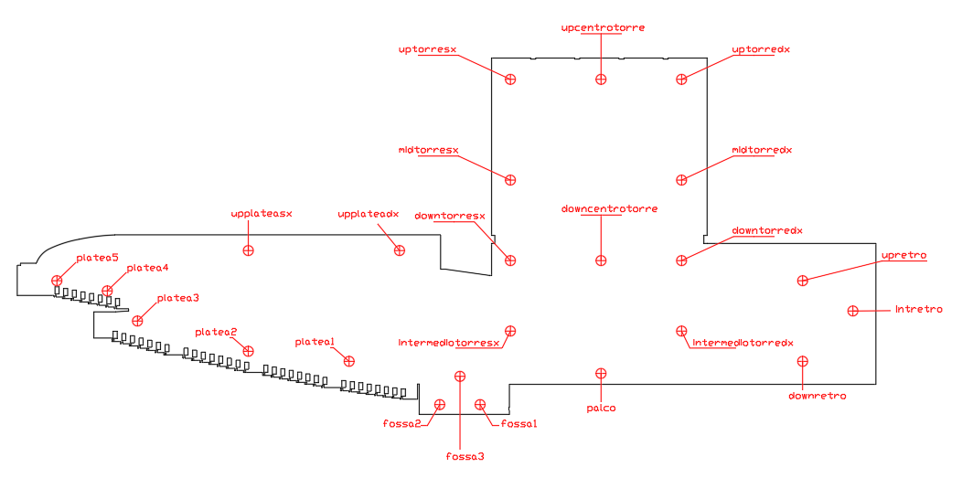
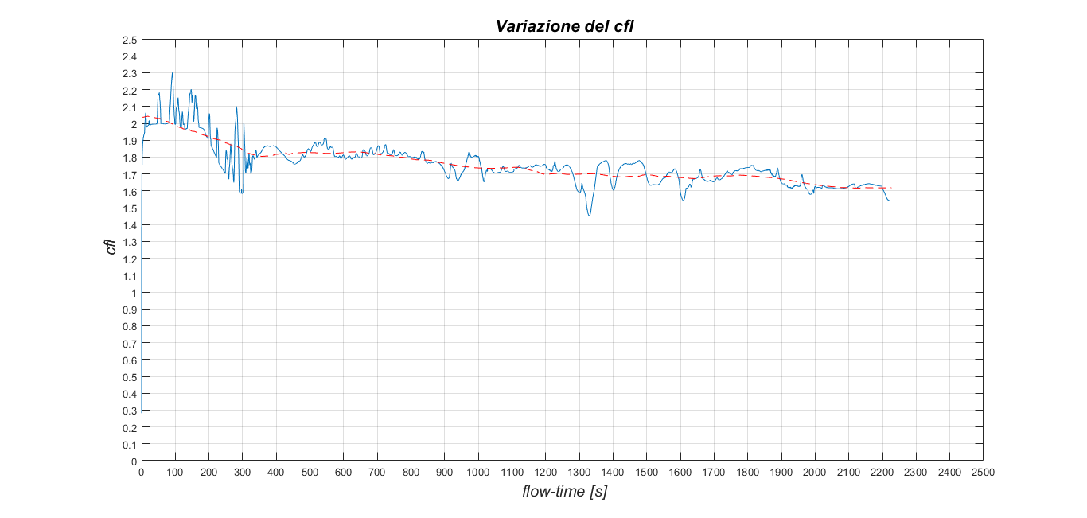
Caso 2:
Presenza degli spettatori
Punti analizzati:
Riduzione mesh:
536265 elementi
289399 nodi
Caso stazionario
Caso transitorio
363938 elementi
184104 nodi
24 punti studiati: elaborazione di 48 diagrammi
di velocità e temperatura;
Cfl tra 1,5 e 2: tempi di calcolo sensibilmente
ridotti;

Slide 11
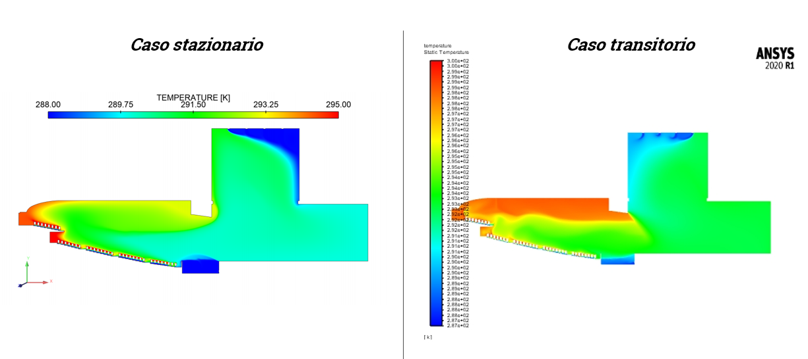
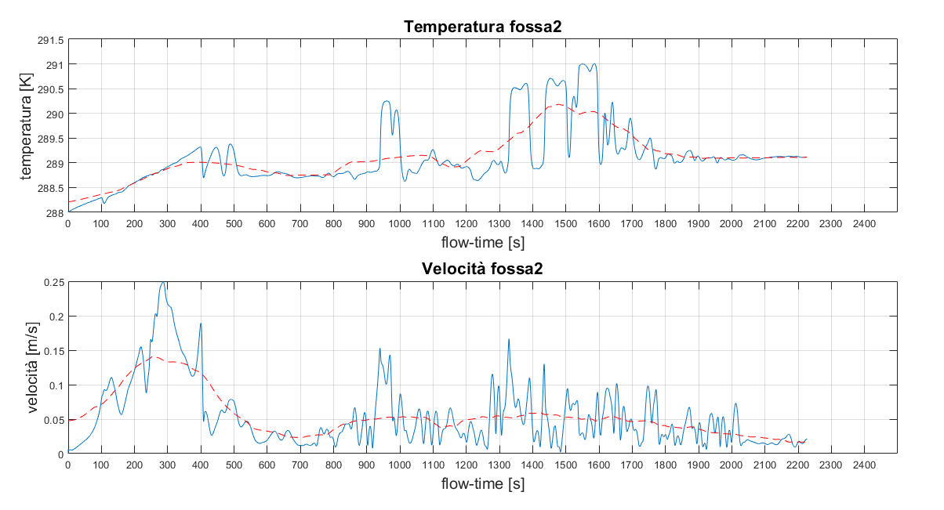
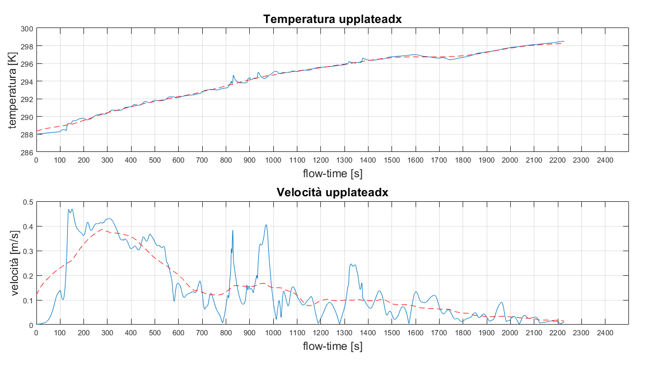
Caso 2:
Presenza degli spettatori
Risultati
Basse temperature a lungo termine in fossa;
Incremento termico parte alta della zona
occupata, tendenza al ristagno.

Slide 12
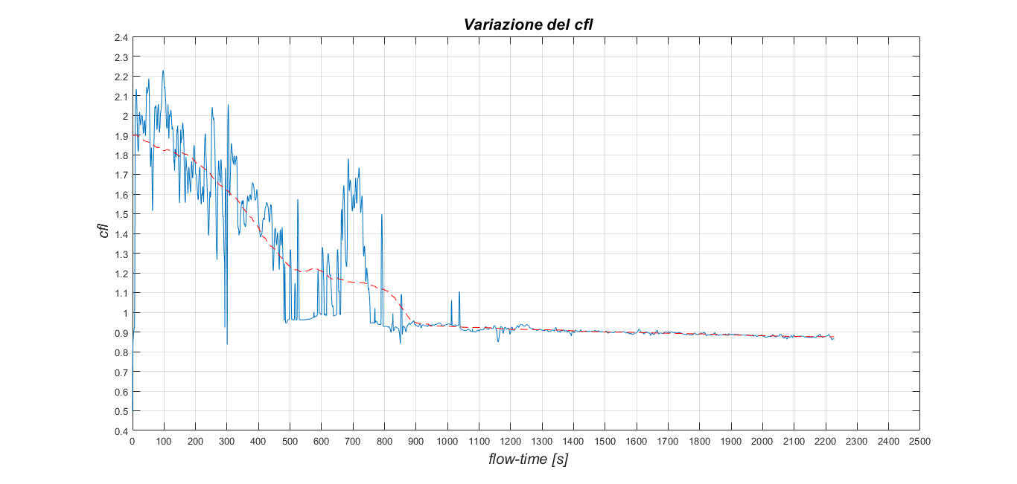
Caso 3:
Apertura sistema di emergenza
Scopo:
ridurre l’accumulo di aria calda sopra la zona occupata e «rompere» lo scambio massivo attraverso il boccascena.
Stessa mesh del caso 2;
Stessi punti analizzati della configurazione precedente;
Nuova condizione al contorno: portata massica uscente appartenente alla zona scenica (2.041 kg/s) divisa tra sistema di emergenza e prese della torre.

Slide 13
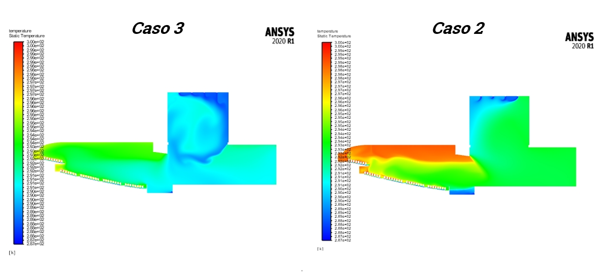
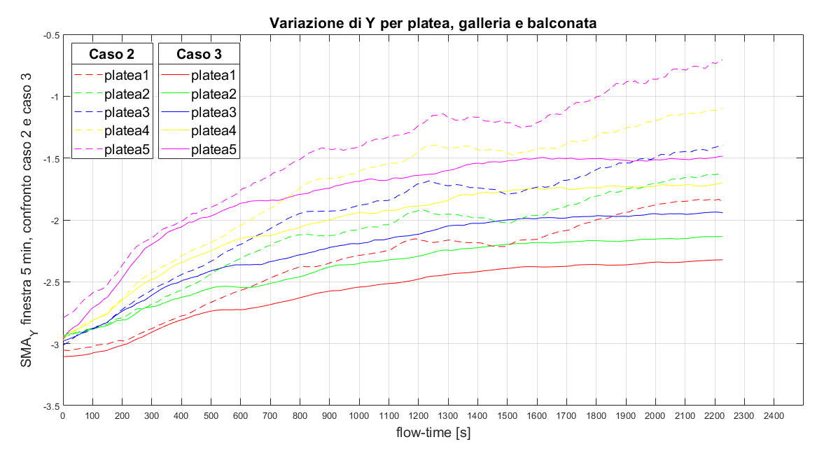
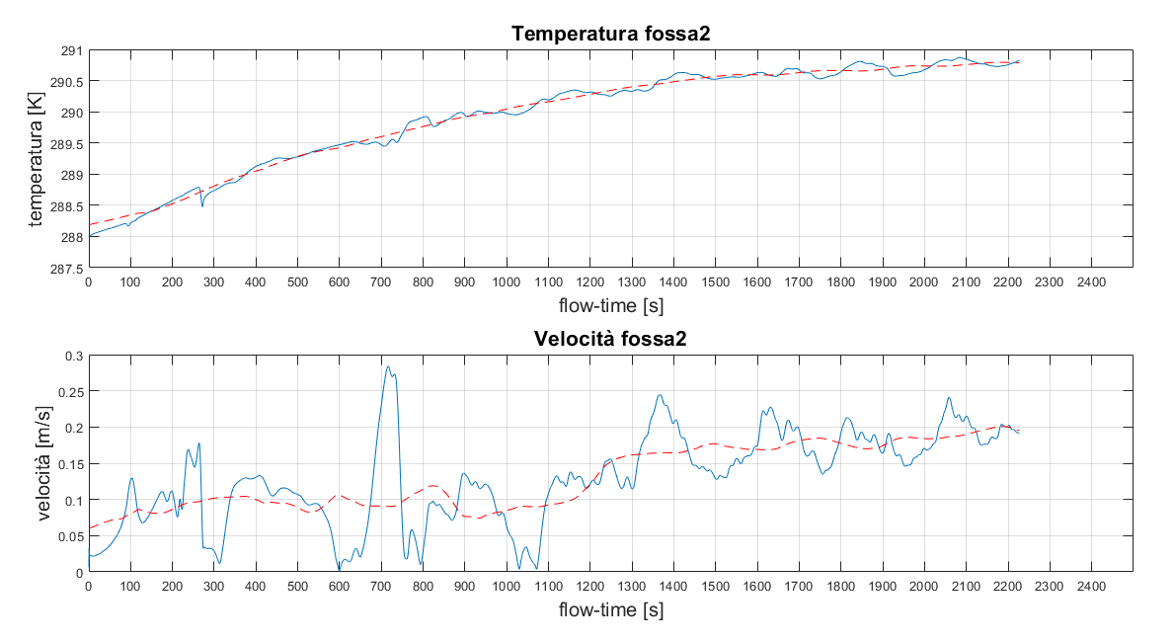
Caso 3:
Apertura sistema di emergenza
Risultati
Pro:
Miglioramento termico nel golfo mistico;
Minor tendenza al ristagno dell’aria.
Contro:
Riduzione del comfort in platea e incremento di
velocità sul palcoscenico.

Slide 14
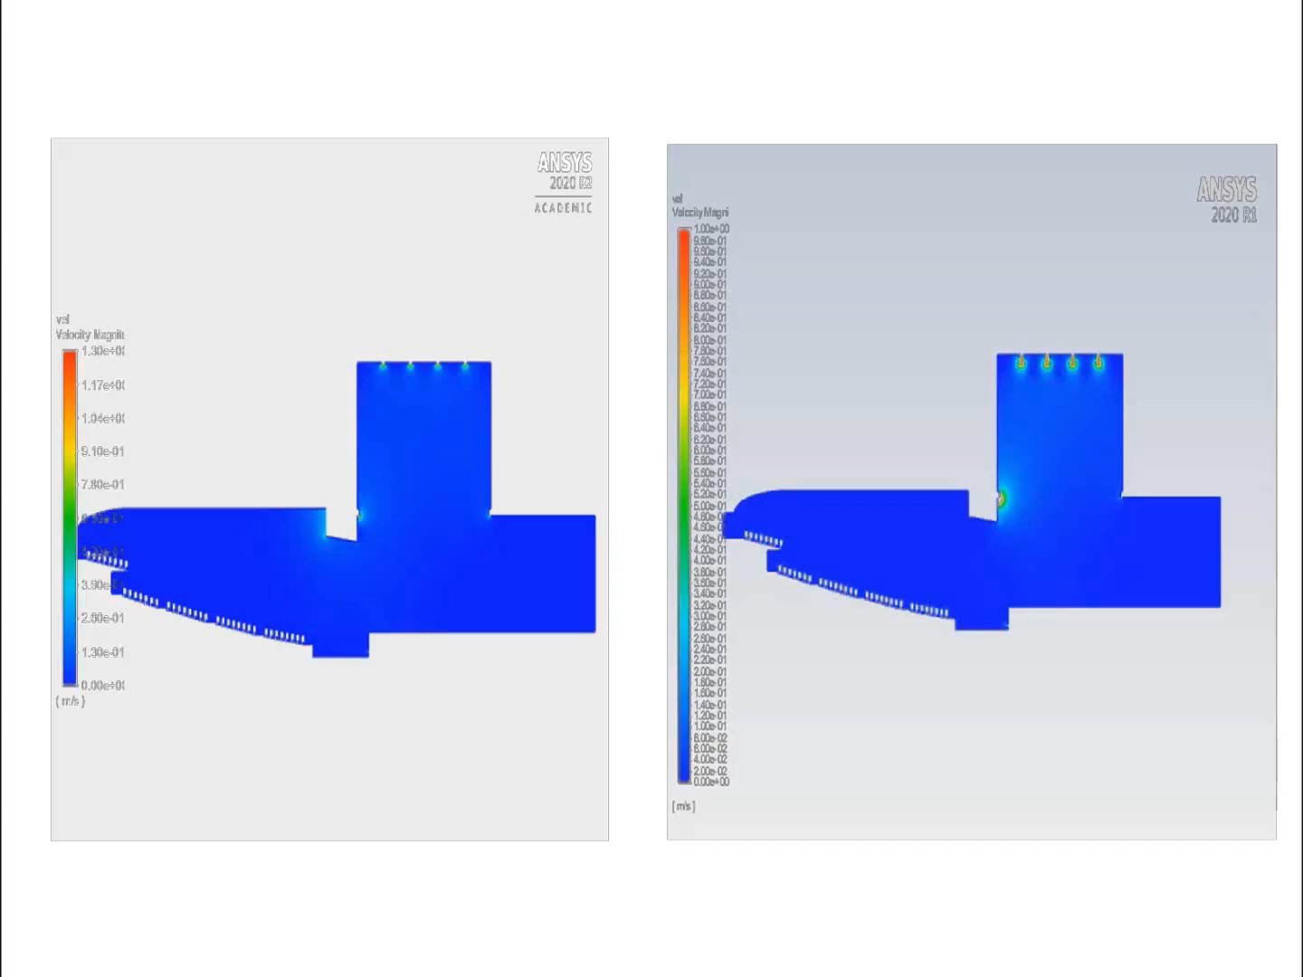
Caso 3 vs Caso 2
Confronto
Velocità

Slide 15

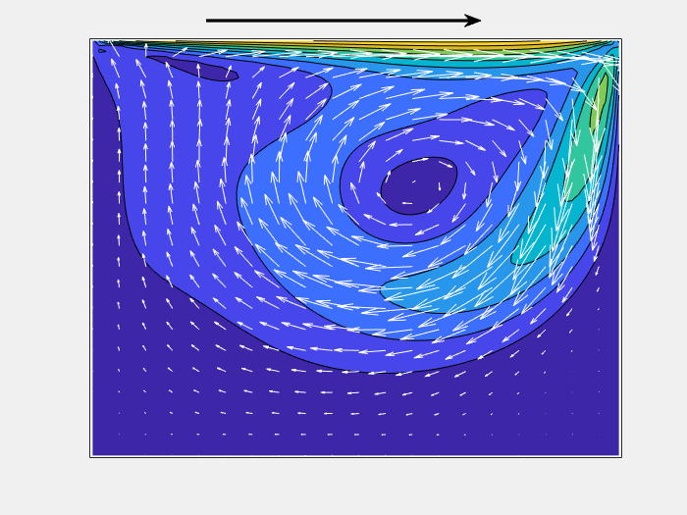
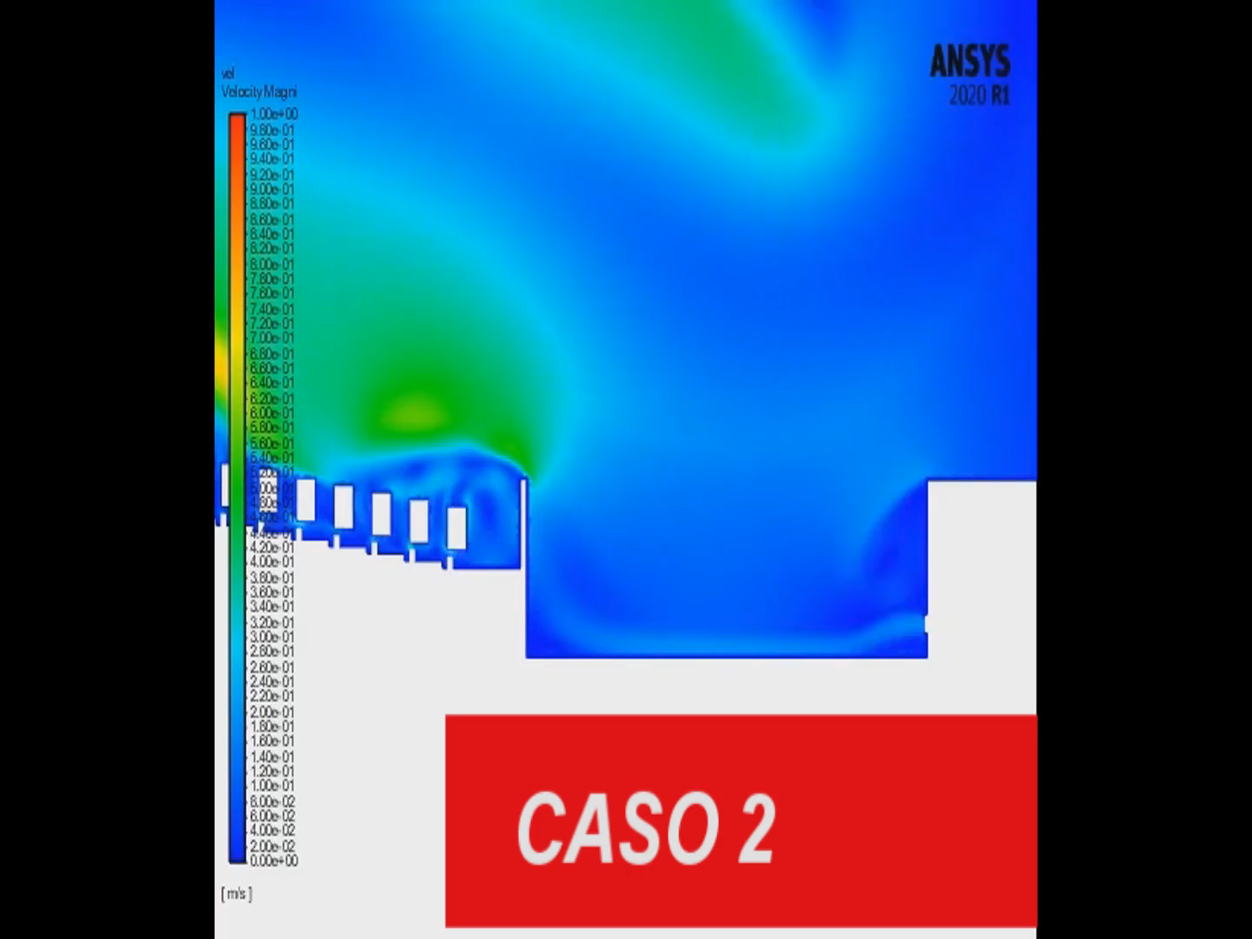
“lid driven cavity”

Slide 16

Caso 3 vs Caso 2
Confronto
Velocità

Slide 17

Caso 3 vs Caso 2
Confronto
Velocità

Slide 18
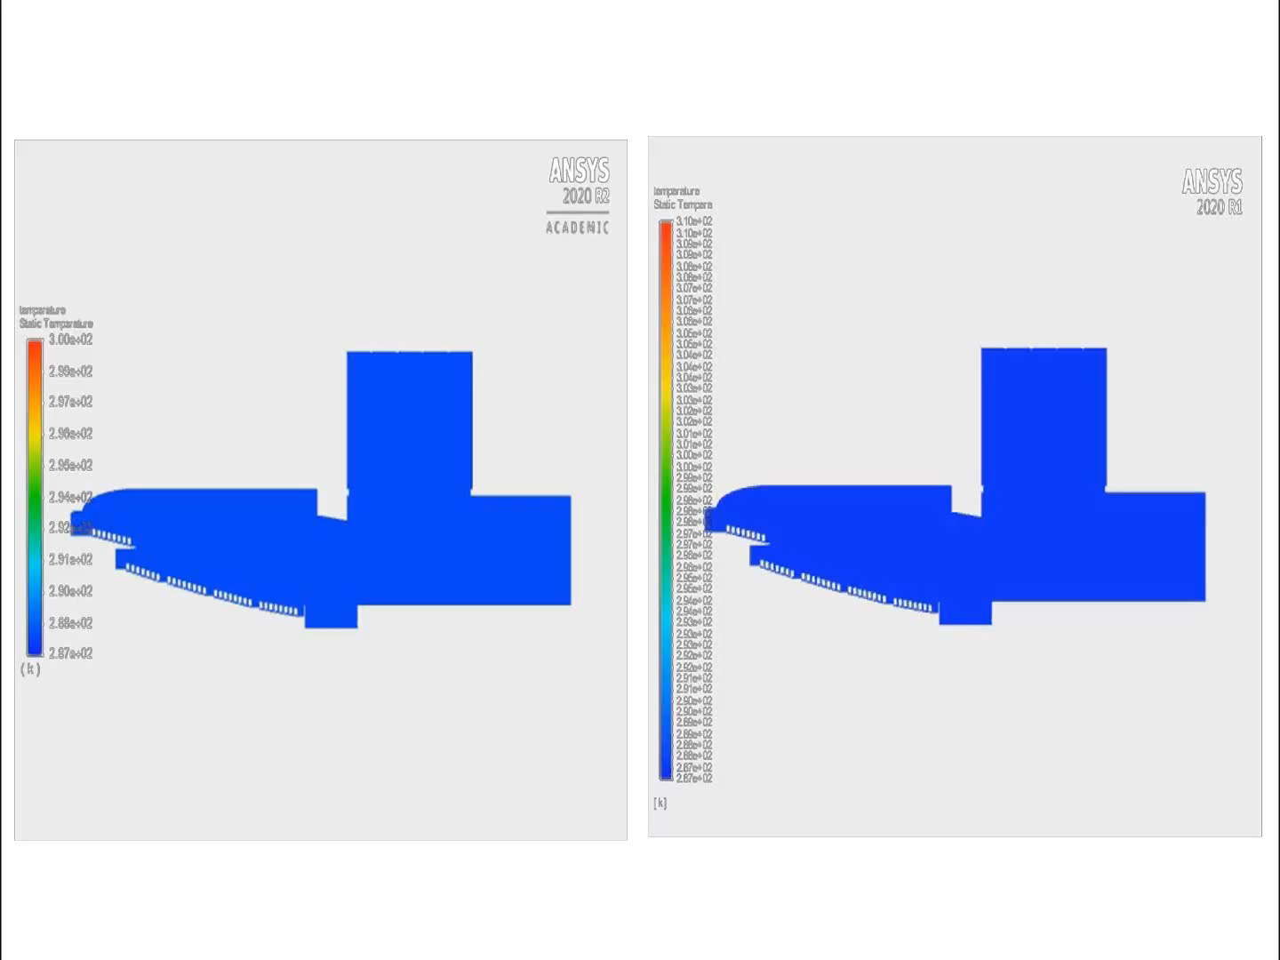
Caso 3 vs Caso 2
Confronto
Temperatura

Slide 19
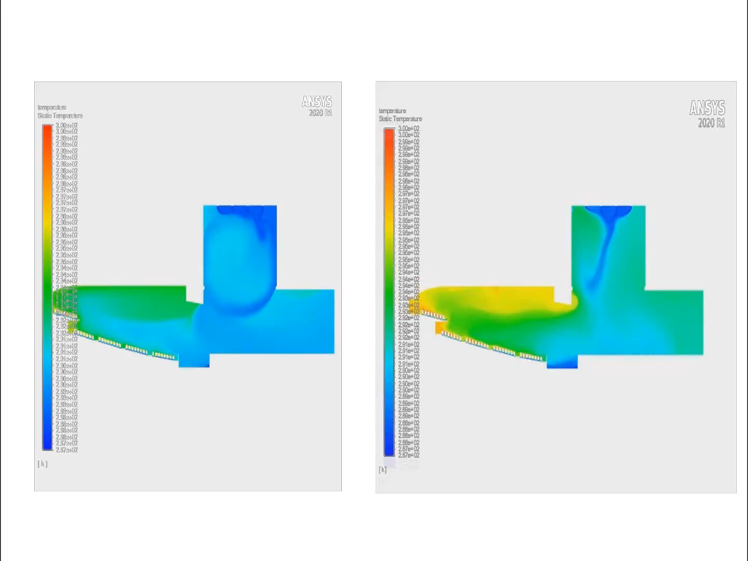
Caso 3 vs Caso 2
Confronto
Temperatura

Slide 20

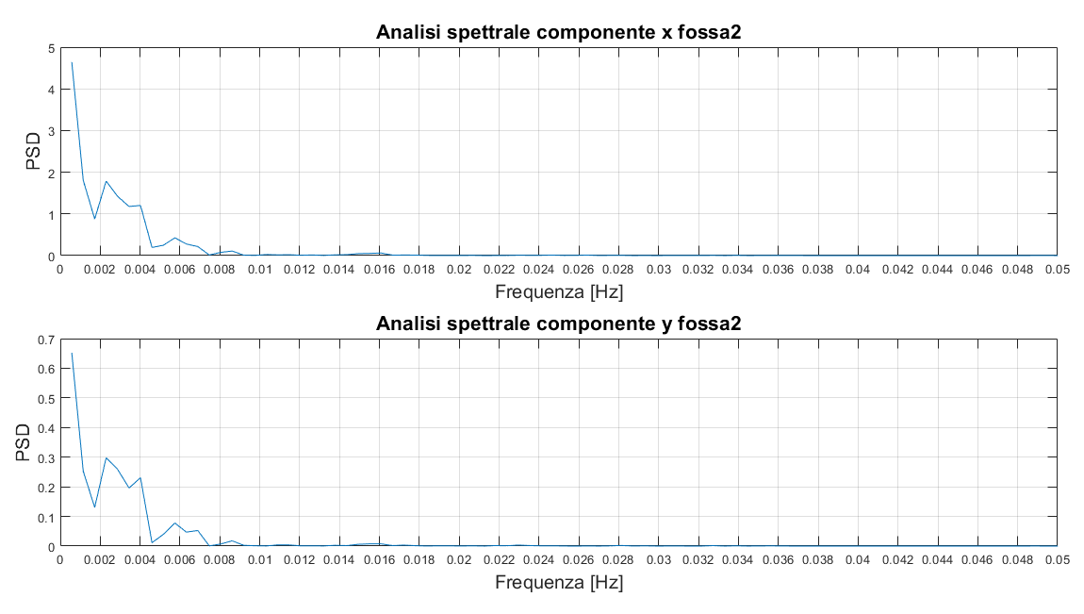
Conclusioni:
Forte dipendenza dal tempo;
Masse vorticose lente;
Importante influenza da parte
degli occupanti.
Basse temperature nel golfo mistico, con tendenza
Al ristagno dell’aria.
Proposta: aprire i sistemi di emergenza sopra il boccascena.

Slide 21
Grazie per l’attenzione

